Slide 1
Keras深度学习入门与实战

Slide 2
Keras简介

Slide 3
Keras简介
Keras 是一个用 Python 编写的高级神经网络 API，它能够以 TensorFlow, CNTK, 或者 Theano 作为后端运行。
Keras 的开发重点是支持快速的实验。能够以最小的时延把你的想法转 换为实验结果，是做好研究的关键。

Slide 4
Keras特点
允许简单而快速的原型设计（由于用户友好，高度模块化，可扩展 性）。
同时支持卷积神经网络和循环神经网络，以及两者的组合。 在 CPU 和 GPU 上无缝运行

Slide 5
Keras特点
用户友好。 Keras 是为人类而不是为机器设计的 API。它把用户体验放在首要和 中心位置。Keras 遵循减少认知困难的最佳实践：它提供一致且简单的 API，将常 见用例所需的用户操作数量降至最低，并且在用户错误时提供清晰和可操作的反 馈。
模块化。 模型被理解为由独立的、完全可配置的模块构成的序列或图。这些模块 可以以尽可能少的限制组装在一起。特别是神经网络层、损失函数、优化器、初 始化方法、激活函数、正则化方法，它们都是可以结合起来构建新模型的模块。

Slide 6
Keras特点
易扩展性。 新的模块是很容易添加的（作为新的类和函数），现有的模块已经提 供了充足的示例。由于能够轻松地创建可以提高表现力的新模块，Keras 更加适 合高级研究。
基于 Python 实现。 Keras 没有特定格式的单独配置文件。模型定义在 Python
代码中，这些代码紧凑，易于调试，并且易于扩展。

Slide 7
为什么选择Keras
在如今无数深度学习框架中，为什么要使用 Keras 而非 其他？

Slide 8
Keras开发特点
Keras 是为人类而非机器设计的 API。Keras 遵循减少认知困难的最佳实践: 它提 供一致且简单的 API，它将常见用例所需的用户操作数量降至最低，并且在用户 错误时提供清晰和可操作的反馈。
这使 Keras 易于学习和使用。作为 Keras 用户，你的工作效率更高，能够比竞争
对手更快地尝试更多创意，从而帮助你赢得机器学习竞赛。

Slide 9
Keras开发特点
keras易用性并不以降低灵活性为代价：因为 Keras 与底层深度学习语言（特别是 TensorFlow）集成在一起，所以它可以让你实现任何你可以用基础语言编写的东 西。特别是，tf.keras 作为 Keras API 可以与 TensorFlow 工作流无缝集成。
Tf.keras模块

Slide 10
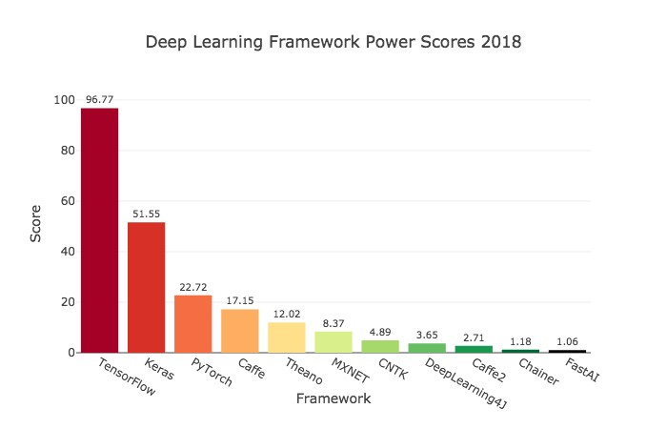
Keras使用情况

Slide 11
Keras使用情况
与其他任何深度学习框架相比，Keras 在行业和研究领域的应用率更高
（除 TensorFlow 之外，且 Keras API 是 TensorFlow 的官方前端，通过 tf.keras
模块使用）。

Slide 12
Keras使用情况
Keras 在 Netflix, Uber, Yelp, Instacart, Zocdoc, Square 等众多网站上使用。它 尤其受以深度学习作为产品核心的创业公司的欢迎。
Keras也是深度学习研究人员的最爱，在上载到预印本服务器 arXiv.org 的科学论 文中被提及的次数位居第二。Keras 还被大型科学组织的研究人员采用，特别是 CERN 和 NASA。

Slide 13
Keras部署
Keras 可以轻松将模型转化为产品
与任何其他深度学习框架相比，你的 Keras 模型可以在更广泛的平台上轻松部署：
在 iOS 上，通过 Apple’s CoreML（苹果为 Keras 提供官方支持）。
在 Android 上，通过 TensorFlow Android runtime，例如：Not Hotdog app。

Slide 14
Keras部署
Keras 可以轻松将模型转化为产品
在浏览器中，通过 GPU 加速的 JavaScript 运行时，例如：Keras.js 和 WebDNN。 在 Google Cloud 上，通过 TensorFlow-Serving。
在 Python webapp 后端（比如 Flask app）中。
在 JVM 上，通过 SkyMind 提供的 DL4J 模型导入。 在 Raspberry Pi 树莓派上。

Slide 15
Keras后端
你的 Keras 模型可以基于不同的深度学习后端开发。重要的是，任何仅利用内置 层构建的 Keras 模型，都可以在所有这些后端中移植：
你可以用一种后端训练模型，再将它载入另一种后端中（例如为了发布的需要）。

Slide 16
Keras后端
支持的后端有：
谷歌的 TensorFlow 后端 微软的 CNTK 后端 Theano 后端
亚马逊也正在为 Keras 开发 MXNet 后端。

Slide 17
Keras训练
你的 Keras 模型可以在 CPU 之外的不同硬件平台上训练：
NVIDIA GPU
Google TPU， 通 过 TensorFlow 后 端 和 Google Cloud OpenCL 支持的 GPU, 比如 AMD, 通过 PlaidML Keras 后端

Slide 18
Keras训练
Keras 拥有强大的多 GPU 和分布式训练支持
Keras 拥有强大的多 GPU 和分布式训练支持
Keras 内置对多 GPU 数据并行的支持。
Keras 模型可以被转换为 TensorFlow Estimators 并在 Google Cloud 的 GPU
集群上训练。
Keras 可以在 Spark（通过 CERN 的 Dist-Keras）和 Elephas 上运行。

Slide 19



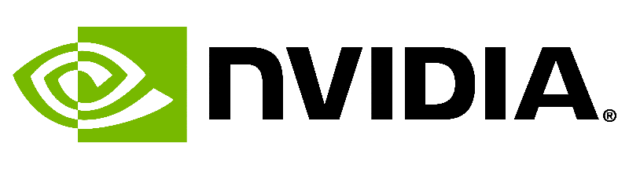
支持Keras的关键公司

Slide 20
Keras兼容的Python版本
Keras 兼容的 Python 版本: Python 2.7-3.6

Slide 21
谢谢大家

